Slide 1
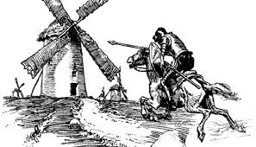
Migel de Servantes Don Kihot

Slide 2
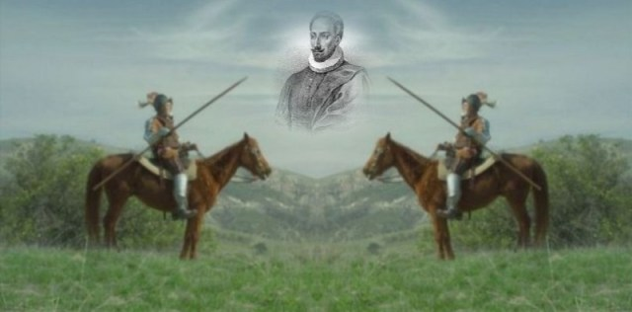
Migel de Servantes rođen je u siromašnoj plemićkoj porodici
Univerzitetsko obrazovanje stekao je u Salamanki.
U znamenitoj bici kod Lepanta izgubio je ruku, potom je bio zarobljen od gusara. Proveo je pet godina kao rob u Alžiru. Gusarski vođa je bio oduševljen hrabrošću Servantesa toliko da ga je pustio na slobodu.
Kada se konačno vratio u domovinu počeo se baviti porezničkim poslom, na kraju je završio u zatvoru, pretpostavlja se zbog lakovjernosti.
Po izlasku iz zatvora već je bio uspješan književnik, međutim to mu nije pružilo nikakve benefite. Umro je usamljen i siromašan 1616. godine.

Slide 3
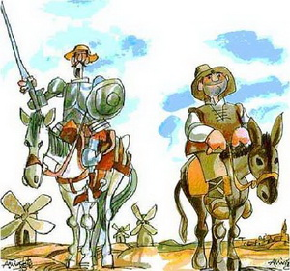
Roman Don Kihot Srevantes je započeo u zatvoru, prvi dio objavio je u pedesetsedmoj godini. Drugi dio objavio je 1615.
Premda je Don Kihot njegovo životno djelo, Servantes je objavio i osam drama od kojih se među najboljima smatraju komedije „Alžirski događaj“, „Pedro de Urdemalas“ i „Opsada Numancije“, roman „Galatea“, pustolovni ljubavni roman „Zgode Persilasa i Sigismunde“, satirična poemu „Put na Parnas“.

Slide 4
Svjetsku slavu i sam vrh svjetske književnosti Servantes je stekao uglavnom zbog dva djela Don Kihot i Uzorne novele.
Uzorne novele se mogu mjeriti sa Dekameronom. S tim sto su Servantesove novele duže, imaju složeniji zaplet.
Servantes je ipak nenadmašan po tome što je stvorio uzorak romana, prema kome će se on razvijati sve do danas.
Don Kihot se smatra prvim pravim romanom. Poslije Biblije je najprevođenija knjiga. U nekim anketama proglašen je najboljim romanom svih vremena. Servantes je neprolaznu slavu stekao upravo ovim romanom. Djelo je trebalo da izazove odbojnost prema riterskim romanima, medjutim on se toliko odvojio od piščeve prvobitne namjere i vjekovima živi kao jedno od kvalitenijih djela svjetske književnosti.

Slide 5
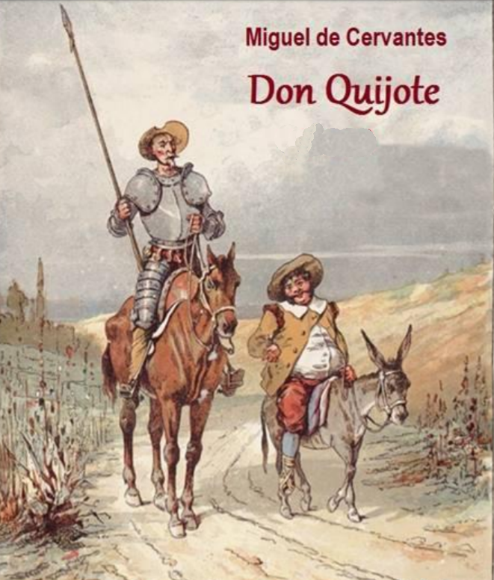
Književna vrsta: roman, satirični – viteški
Tema: avanture Don Kihota i njegovog saputnika Sanča Panse
Motivi: opsjednutost građanstva viteškim romanima, društvena stavrnost.
Problematika: fiktivni svijet Don Kihota. Njegove zablude kao i posledice istih.
Mjesto radnje: Španija

Slide 6
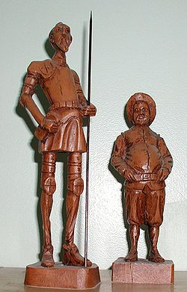
Renesansa je stvorila tri tipa romana: viteški, pastirski i pikarski.
Renesansni viteški roman je nastavak srednjovjekovnog viteškog romana. U epicentru je vitez /lutalica koji sve prepreke uspješno savladava
Pikarski roman je tvorevina XV vijeka, glavni lik je prevarant.
Pastirski roman je nastao u XVI vjeku, karakterišu ga ljubavne zgode pastira. U njima je prisutno dosta sentimentalizma
Vrhunac renesansog romana je Don Kihot .
Njegova prvobitna namjena je da se ismije poistovjećivanje čitalaca sa junacima iz viteških romana. Prisutni su elementi pikarskog i pastirskog romana. Takodje prisutna su dva ljudska karaktera, sanjar i realista.

Slide 7
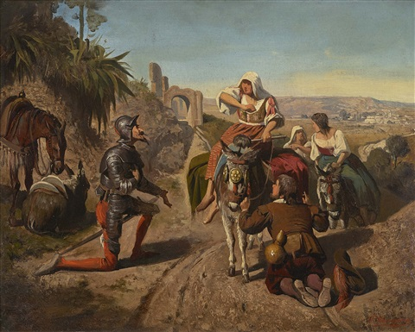
Fabula:
Pedesetogodišnji Alonso Kihano, osiromašni plemić iz Manče, zbog svog ne baš sadržajnog života, počinje da čita viteške romane. Oni su ga toliko opčinili da je i sam počeo da razmišlja o tome da postane vitez. Opsjednut tim svijetom „mozak mu se osuši i pamet mu se pomuti“. Sebe proglašava vitezom po imenu Don Kihot od Manče. Ono što piše u romanima uzeo je „zdravo za gotovo“. Napravio je opremu od nekih ostataka, starog mršavog konja-kljuse nazvao je Rosinante i krenuo u pustolovine.
Kao što to priliči vitezovma morao je imati i djevojku u koju je zaljubljen i kojoj će pustolovine biti posvećene. Odlučio je da to bude seljančica Aldonsa Lorenso, koja o tome svakako nije znala ništa. Nazove je kako to i priliči viteškoj muzi Dulsineja od Tobosa. Napustio je svoj dom i svratio u obližnju gostionu koja se njemu činila dvorcem. Gostioničara je zamolio da ga zvanično proglasi vitezom, što ovaj kroz smijeh i učinio. Jedna od zanimljivih avantura je kada sretne seljaka koji dječaka pastira, maltretira i udara. To Don Kihotu nije bilo pravo pa je stao na dječakovu stranu, ubijeđen da će nakon njegovog odlaska seljak prestati ,jer ipak on je vitez , njegova riječ se poštuje.Naravno, seljak je nastavio po starom i dalje je tukao pastira. Umišljeni vitez, izaziva podsmijeh, ali često dobije i batine.

Slide 8
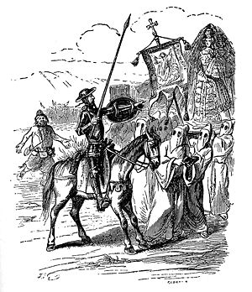
Prebijenog Don Kihota nađe seljak iz njegovog mjesta i povede ga kući. Kada su ga vidjele sinovica i gazdarica pozvale su župnika i berberina u pomoć. Oni su mu spalili knjige i zazidali sobu u kojoj su bile. Međutim Don Kihot vjeruje da je zli čarobnjak učinio da soba nestane.

Slide 9
Kada se vratio u selo, nagovorio je seljaka Sanča Pansu da mu bude pratilac, obećao mu je, da će biti glavni na ostrvu koje će sigurno osvojiti. Sančo mu u početku nije vjerovao ali je ipak vođen pohlepom pristao da mu bude saputnik. Od tog momenta počinju njihove zajedničke pustolovine, gdje naš vitez bude više puta prebijen. Sančo uglavnom uspije da se mudro udalji ali u nekoliko navrata i sam okusi batine.
Pored svih nevolja, oni ipak nastavljaju pustolovine jer Don Kihot ima obrazloženje. Jedno od njih je da su zli čarobnjaci divove pretvorili u vetrenjače , vojsku u stado ovaca, vitezove u razbojnike. Na kraju prvog dijela porodica je zabrinuta zbog Don Kihotovih ludorija i maštarija, angažuje berberina i župnika da ga u volovskim kolima vrate kući...

Slide 10
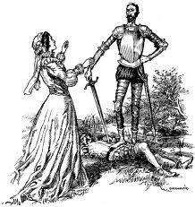
Kritika djela „Vjerovatno nikada nije opisan tako bogat i neiscrpan roman, koji bi otvorio toliko problema, koji bi nam poslao toliko zamki i izazova , u kojem bi bilo toliko bistrine i zagonetnosti te nam se uvijek pričinjava da smo na čistini a nikad zapravo ne znamo na kojoj. U tome i jeste Servantesova veličina jer nam uvijek nameće nešto drugo, ozbilljnije i šire od onoga što kaže. Njegove riječi , zbivanja, prostori uvijek imaju svoju perspektivu i težinu. Uvijek nas navodi na razmišljanje. Zato Ortega kaže da Don Kihota treba čitati unutra, treba čitati misleći. Njegovoj riznici poslovica, narodnih izreka i primjera iz života nema kraja. Zato je njegovo djelo blisko širem krugu čitalaca. Ovo veliko djelo nikada nijedna epoha nije odbacila. U različitim vremenima sudilo se o njemu različito , ali je i svako vrijeme u njegovoj bogatoj riznici nalazilo mnogo toga za sebe. Don Kihot je od samog početka bio i ostao živ i kako je vrijeme odmicalo njegova vrijednost se samo povećavala. Poslije Biblije, Don Kihot je doživio najviše prevoda.“

Slide 11
Kritika djela: „Njegv tvorac, otac prvog romana, možda nije slutio da svjetskoj književnosti i kulturnoj baštini čovječanstva predstavlja lik koji će biti mnogo više od simbola jednog doba. Veliki španski pisac nije znao da će se na vrhu koplja njegovog junaka zavijoriti zastava, koja će mu slavom obaviti ime. Koplja, u čijoj će sjenci plesti mašatrije i sanjati snove svi vitezovi dobrog srca do današnjeg dana. Dio te sjenke pada i na nas, pred kojima, kao pred slučajnim prolaznicima i znatiželjnim posmatračima, ova priča dobija oblik u kom se ozbiljno pretvara u komično a tragično postaje duhovito.I sve je naizgled zabavno i zanimljivo, bezazleno i dobronamjerno. Ali samo naizgled. Jer za one koji umiju ne samo da gledaju ,već i da vide ,ispod varljive kore viteških podviga, otkriva se čudsno kazivanje o smislu i besmislu čovjekovog postojanja, rađa se jedan nov svijet u kom veselost i bezbrižnost nisu česti žitelji. Otkriva se hronika uzvišenog zapleta i duboko tragičnih posledica. Zato dogodovštine Don Kihota nijesu samo priče o davno minulom, već kazivanja o stvarnosti sadašnjeg, i proricanja mogućeg dolazećeg“.
Dragan K. Vukčević

Slide 12
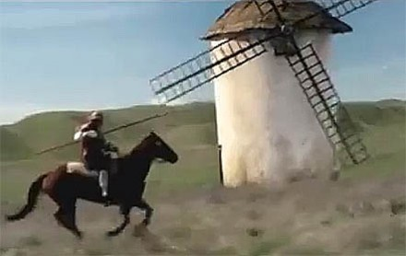
Likovi:
Don Kihot
Zanesenost romanima i neka vrsta lucidnosti su osobine ovog lika. Don Kihot u početku čvrsto vjeruje u događaje iz viteških romana. Zatim odluči da i sam postane vitez. Njegova mašta dostiže vrhunac kada u njoj vjetrenjače pretvara u divove, seljanke u princeze, krčme u dvorce.Medjutim kada se „spusti na zemlju“ i vrati u normalu on je jedan zdravorazumski čovjek. Ono što je neposporno je da je Don Kihot u svim svojim stanjima plemenit i spreman na ogromnu žrtvu zarad čovječanstva. Sva njegova djela koliko god izgedala lucidno zrače veličinom.

Slide 13
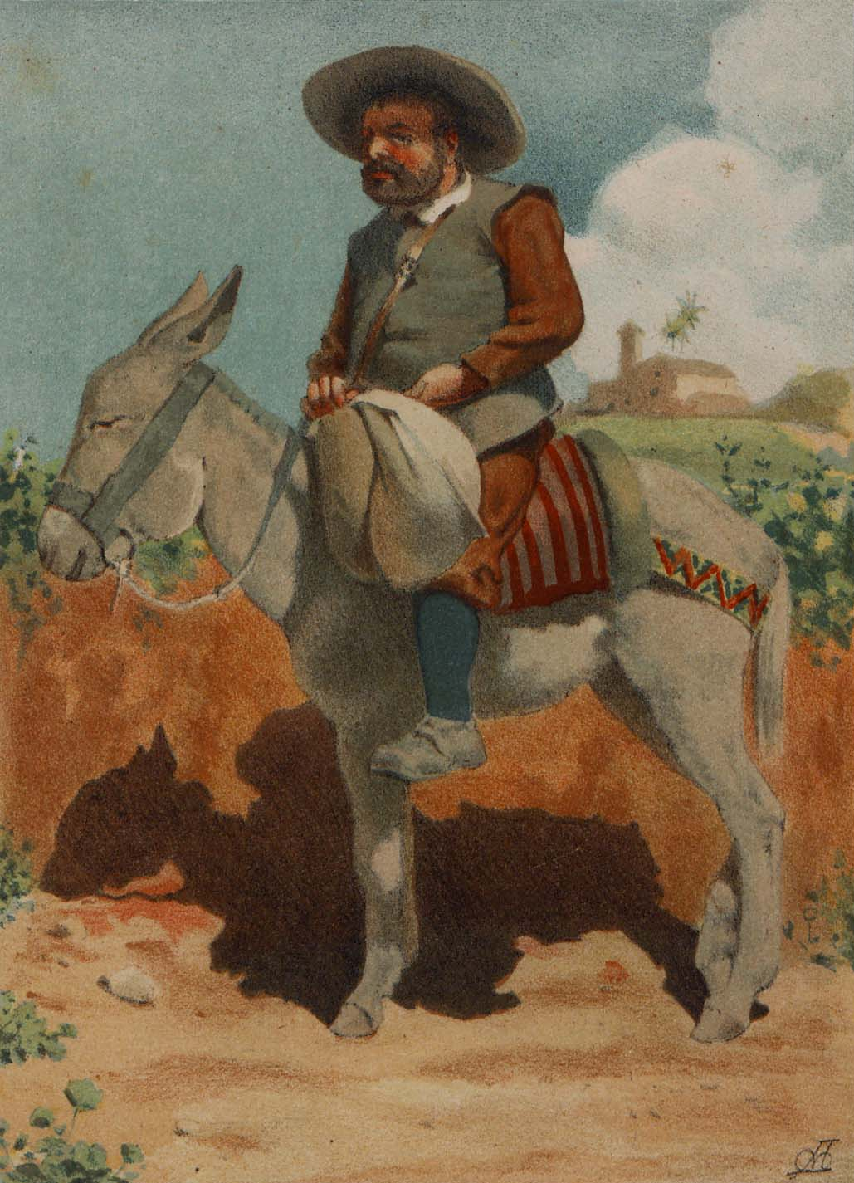
Sančo Pansa je sušta suprotnost svom gospodaru. Počev od fizičke razlike (Don Kihot je visok i mršav , dok je Sančo nizak i debeo) oni su i duhovno veoma različiti. Sančo je predstavnik naroda i narodne mudrosti. On je svjestan lucidnosti Don Kihota ali ga ipak prati u stopu, dijelom i zbog obećanja da će biti guverner na ostrvu. Sančo je primjer narodskog čovjeka koji poštuje autoriet ali se mnogo ne opterećuje „umnim“ temama. Vjerni saputnik svog gopodara je u suštini vrlo životan i ubjedljiv lik. Sklon je narodnim izrekama i poslovicama, što Don Kihota nervira. U početku romana on najbolje ne razumije svog gospodara i njegove ideale, međutim na kraju, on se ipak oduševljava ljepotom samog idealizma.
Najbolja potvrda njegovog karaktera su riječi Don Kihota“ Ono što sam ja, dok sam bio lud, hteo da mu dam namjesništvo nad ostrvom, sad, kada sam pri zdravoj pameti, dao bih mu i kraljevstvo, da mogu, jer to zaslužuju njegova dobrodušnost i njegova vrijednost“ .

Slide 14
Citati :
„Novi grijeh, novo ispaštanje“
„Bog je na nebu, on vidi svaku smicalicu, pa će presuditi ko čini veće zlo, ja što ne govorim dobro ili vaša milost što ne radi dobro“.
„Loše si rekao, kada si rekao , da zbog nje proklinjem sudbinu-reče Don Kihot, jer naprotiv , ja je blagosiljam i blagosiljaću je čitavog života zato što me učinila dostojnim da volim tako uzvišenu gospođu kakva je Dulsineja od Tobosa“.
„Baš lijepo što vaša milost hoće da me uvjeri kako je sve ono što te dobre knjige kažu glupost i izmišljotina, a one su štampane s dopuštanjem gospode iz kraljevskog vijeća, kao da su to ljudi koji bi dopustili da se štampaju tolike laži i tolike bitke i tolika začaravanja da čovjeku stane pamet“.
„Gdje se god vrlina jako istakne, ona se progoni.“
„Nema tako loše knjige da u njoj makar nešto nije dobro.“
„Počasti mijenjaju navike, tako da možda nećete prepoznati ni majku koja vas je rodila kad budete namesnik“.
„Hljeb pojeden prijateljstvo nestalo“.

Slide 16
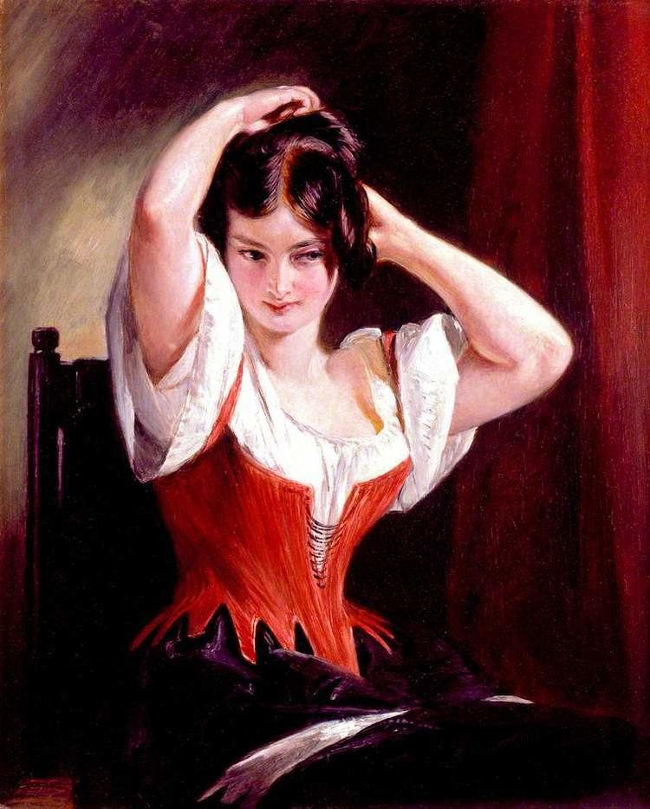
Domaći zadatak
Analiziraj lik Don Kihota.
Koji su razlozi zbog kojih je odlučio da krene u avanture?
Analiziraj lik Sanča Panse.
Kakav je uticaj književnosti i medija na ljude?
Koja je razlika izmedju Don Kihota i Sanča Panse?
Da li vas mašta ponekad o udalji od stavrnosti kao što je to slučaj sa Alonsom Kihanom?

